Slide 1
Multimetre analogice și numerice
Modulul „Masurari electrice”

Slide 2
Avantajele oferite de multimetre
Economic - instrumentul indicator este scump, astfel toate tipurile de măsurare folosesc UN SINGUR instrument, cu un singur element indicator
Grad mare de precizie –asigură indicaţii cât mai apropiate de valoarea adevărată
PRECIZIE = JUSTEŢE + FIDELITATE (ERORI SISTEMATICE MICI + ERORI ÎNTĂMPLĂTOARE MICI)
Fiabilitate –capacitatea unui sistem tehnic de a funcționa fără defecțiuni într-un interval de timp, în anumite condiții date.
Comoditate – mărimile electrice şi valorile lor întâlnite în practică variază într-un domeniu foarte larg şi astfel e foarte comod să nu se folosească diferite aparate pentru fiecare tip de măsurare

Slide 3
Calităţile multimetrelor se apreciază în funcţie de:
Sensibilitate – caracteristica metrologică a unui aparat de măsurat care exprimă raportul între variaţia mărimii de ieşire şi variaţia mărimii de măsurat
Rezoluţie – pragul de sensibilitate – cea mai mică variaţie a mărimii de măsurat care determină o variaţie perceptibilă a mărimii de ieşire
Exactitate – termen legat de PRECIZIE
Numărul mărimilor ce pot fi măsurate :
Curent cuntinuu şi alternativ
Tensiune continuă şi alternativă
Rezistenţă
Capacitate
Frecvenţă
Atenuare semnale electrice
Factor de amplificare tranzistor
Temperatură – mărime neelectrică
Domeniile de măsură pentru fiecare mărime

Slide 4
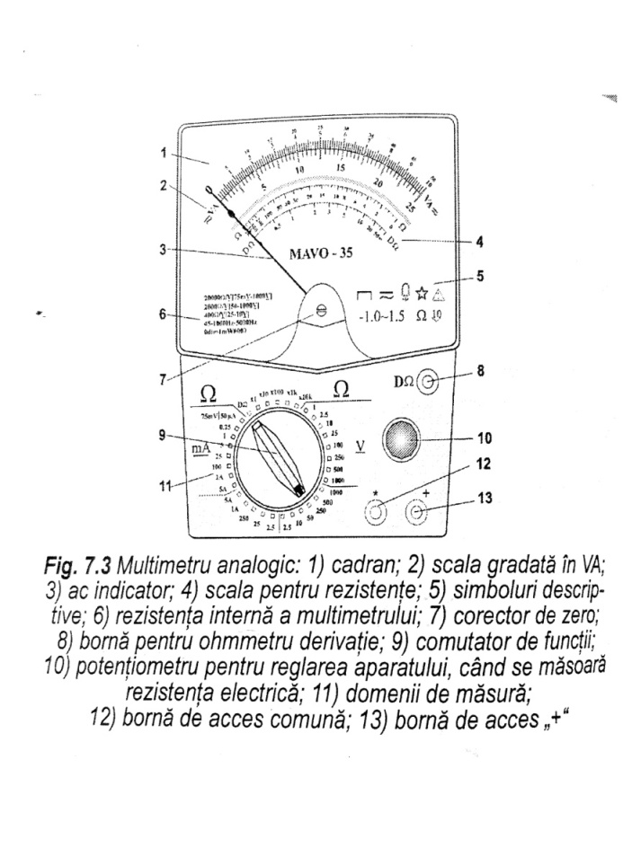
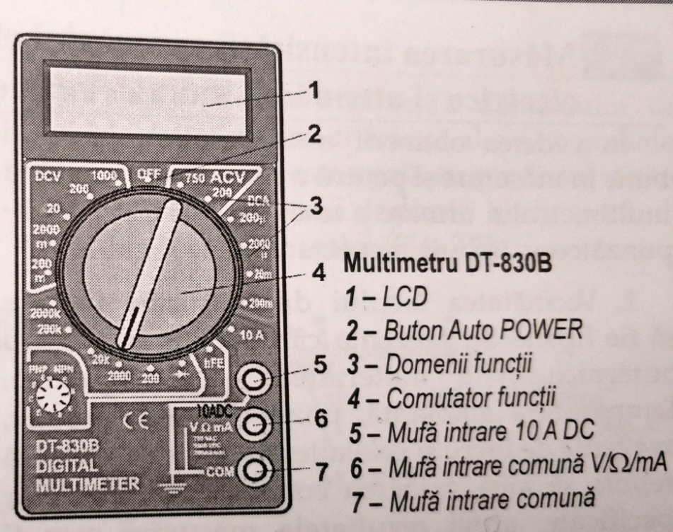
În funcţie de indicaţia la ieşire, multimetrele pot fi:
Analogice – la care un ac indicator se deplasează în faţa unei scări gradate
Digitale (numerice) – la care mărimea măsurată este afişată sub formă numeric
Părţile componente ale panoului frontal:
Dispozitiv de indicare
Comutatorul de funcţii
Borne de acces

Slide 5

Multimetrele analogice
Dispozitiv de indicare
Au ca dispozitiv de indicare dispozitivul magnetoelectric, căruia în curent alternativ, i se cuplează un redresor
Pe cadranul aparatului sunt inscripţionate:
Poziţia de funcţionare a aparatului (pe fig. orizontală)
Funţionarea în curent continuu şi alternativ
Felul dispozitivului analogic (magnetoelectric)
Clasa de exactitate (1; 1,5)
Tensiunea de încercare dielectrică (500V)
Scara aparatului în faţa căruia se deplasează un ac indicator este :
liniară pentru tensiuni şi curenţi,
neuniformă pentru indicarea valorilor rezistenţelor electrice
pentru Ω – scară inversă
pentru DΩ (derivaţie) – scara nu este inversă

Slide 6
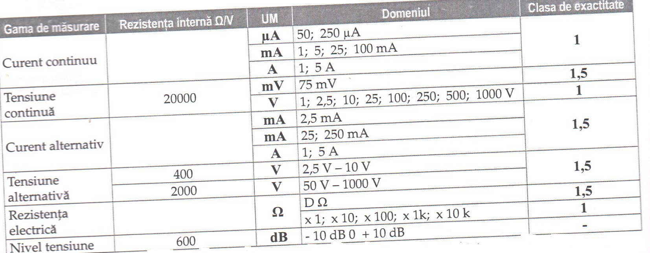
Selectarea mărimii şi domeniului de măsurare se face cu ajutorul unui comutator de funţii Prin intermediul unor rezistenţe adiţionale şi unor şunturi (montate în serie, respectiv paralel), aparatul poate măsura mărimi electrice conform tabelului.
Comutatorul de funcţii

Slide 7
Comutatorul de funcţii
Rezistenţa internă a multimetrului depinde de domeniul de măsurare
Multimetrul poate măsura rezistenţe mici 0,1 - 10 Ω (domeniul DΩ)
În cazul măsurării rezistenţelor este necesară existenţa unei baterii de alimentare (deoarece rezistenţa electrică nu este o mărime purtătoare de energie, ca şi curentul electric şi tensiunea)
Borne de acces
În bornele de acces se introduc cele 2 cordoane de măsurare
Este interzisă utilizarea cordoanelor defecte
Pentru realizarea unei măsurători, multimetrul se va conecta în circuit numai DUPĂ montarea cordoanelor.
După efectuarea măsurării, multimetrul se va deconecta din circuit şi NUMAI după aceea se vor demonta elementele de conectică.

Slide 8
Algoritmul de măsurare cu multimetrul analogic
Se stabileşte ce mărime se doreşte a fi măsurată
Se stabileşte cu ajutorul selectorului multimetrului mărimea ce urmează a fi măsurată.
Se selectează tipul de mărime – curent alternativ (~) sau curent continuu (–).
Dacă dorim măsurarea valorii unei rezistenţe, este necesară aducerea la zero a aparatului, înaintea efectuării măsurării:
Se scurtcircuitează capetele de probă ale cordoanelor de măsurare ale multimetrului, acul indicator deviază spre capătul din dreapta (ohmmetru serie) scării gradate. Cu ajutorul potenţiometrului de ajustare pentru 0 ohmi, se face ca indicatorul să arate zero.
Dacă acul indicator nu poate fi adus la zero, bateria aparatului trebuie înlocuită.
Corectorul de zero de pe panoul frontal se foloseşte pentru reglarea acului la celălalt capăt al scării (cel stâng).
La ohmmetre derivaţie 0Ω se află la capătul stâng al scării.

Slide 9
Algoritmul de măsurare cu multimetrul analogic - 3
În cazul în care se cunosc ordinele de mărime ale valorilor ce trebuiesc măsurate cu multimetrul se selectează domeniul de valori ce încadrează această valoare .
Dacă nu se cunoaşte ordinul de mărime al valorii ce urmează a fi măsurată, se selectează cel mai mare domeniu permis de multimetrul respectiv, şi apoi îl scădem, până când indicaţia ajunge să fie uşor de citit, adică în mijlocul scalei gradate (rezistenţe) sau ultima treime, la măsurarea intensităţii curentului şi a tensiunii.
Dacă procedăm invers, putem distruge aparatul.

Slide 10
Algoritmul de măsurare cu multimetrul analogic - 4
În cazul măsurării curenţilor şi tensiunilor se conectează multimetrul în circuit.
Pentru măsurarea tensiunilor multimetrul se poate conecta oriunde in circuit, valoarea afişată reprezentând tensiunea măsurată intre cele două puncte de test.
Măsurarea curentului se realizeaza inseriind multimetrul cu rezistenţa prin care se determină curentul, în caz contrar multimetrul se deteriorează (se arde)!
Cele 2 cordoane se vor monta la bornele COM şi “+” de pe panou, la măsurări in curent continuu şi curent alternativ.
La măsurările în curent continuu, modul de conectare este impus de polaritatea bornelor:
borna cu semnul “+” se leagă la plusul sursei de tensiune,
borna cu semnul “–” se leagă la minusul sursei
la scheme mai complicate se respectă polarităţile trecute pe schemă
Dacă polaritatea nu se respectă, acul se deviază în sens contrar celui normal şi aparatul riscă să se distrugă
La măsurări în curent alternativ modul de conectare este indiferent
La măsurarea rezistenţelor se respectă următoarele:
Rezistorul să nu fie sub tensiune, altfel se distruge aparatul şi măsurarea este eronată
Rezistorul să nu fie conectat într-un montaj, altfel avem măsurări eronate
Terminalele rezistorului să nu fie ţinute cu mâna (altfel rezistenţa operatorului se leagă în paralel cu rezistenţa de măsurat)
Terminalele rezistenţei să aibă contact bun cu bornele aparatului
La măsurarea rezistenţelor mici (ohmmetru derivaţie) bornele COM şi “+” se scurtcircuitează cu scurtcircuitorul de borne, şi cordoanele se vor conecta la borna DΩ şi la bornele scurtcircuitate.
La măsurarea rezistenţelor mari (ohmmetru serie) cordoanele se leagă la COM şi “+”.

Slide 11
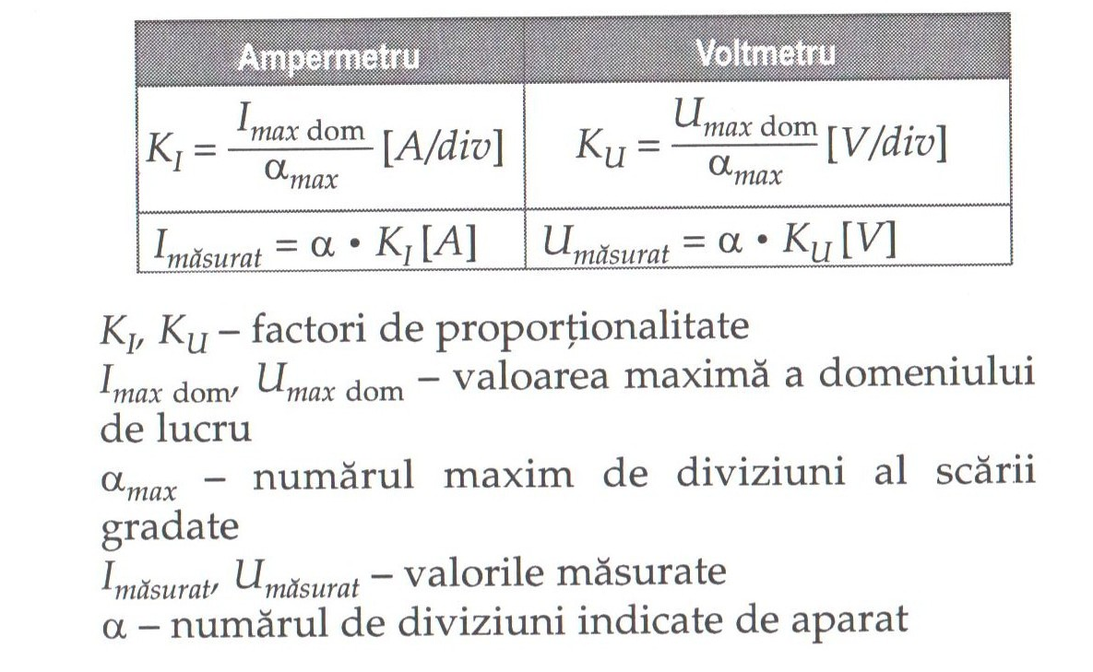
Algoritmul de măsurare cu multimetrul analogic - 5
Citirea indicaţiilor la măsurarea intensităţii curentului şi a tensiunii
Se utilizează trei scări de măsurare în cazul tensiunilor şi curenţilor 50, 10 respectiv 25 A/ V şi se alege scara astfel încât să se calculeze cât mai uşor constanta aparatului pentru domeniul ales.
Multimetrul are tot atâtea constante, câte domenii.
În cazul măsurării în curent alternativ, valoarea indicată este cea EFECTIVĂ.

Slide 12
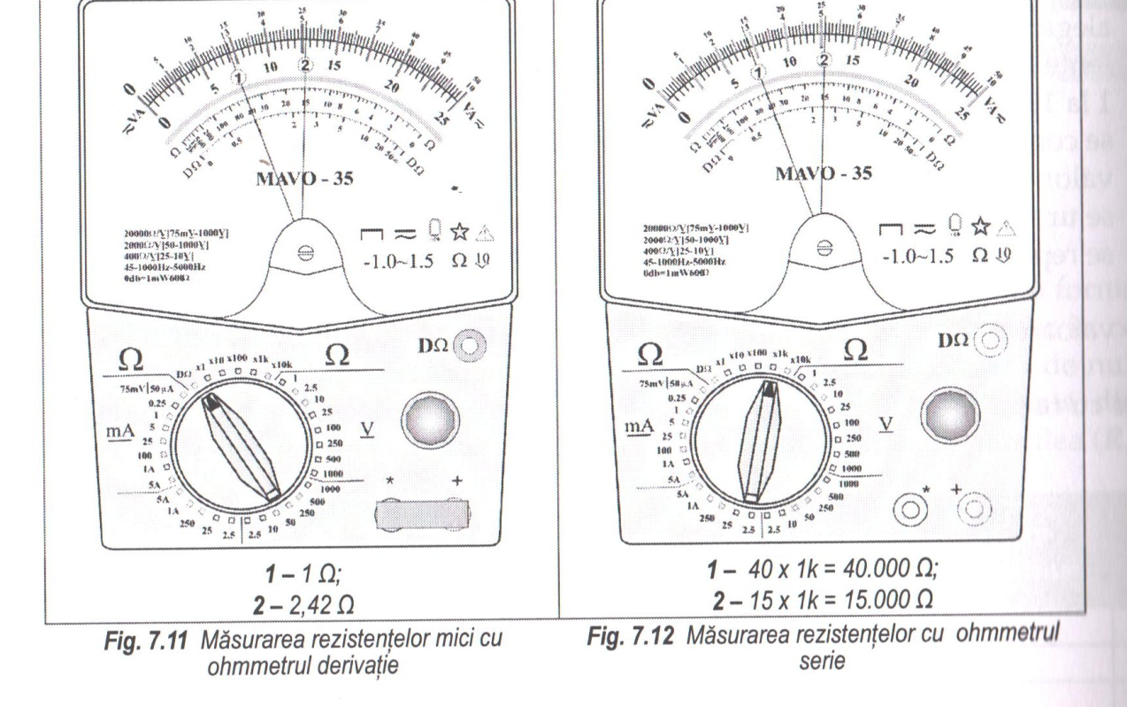
Algoritmul de măsurare cu multimetrul analogic - 5
În cazul măsurării rezistenţelor:
La ohmmetre serie (rezistenţe mari) se citeşte indicaţia pe scara Ω şi se multiplică valoarea obţinută cu factorul aflat pe poziţia comutatorului de funcţii
La ohmmetre derivaţie citirea se face pe scara DΩ.

Slide 13
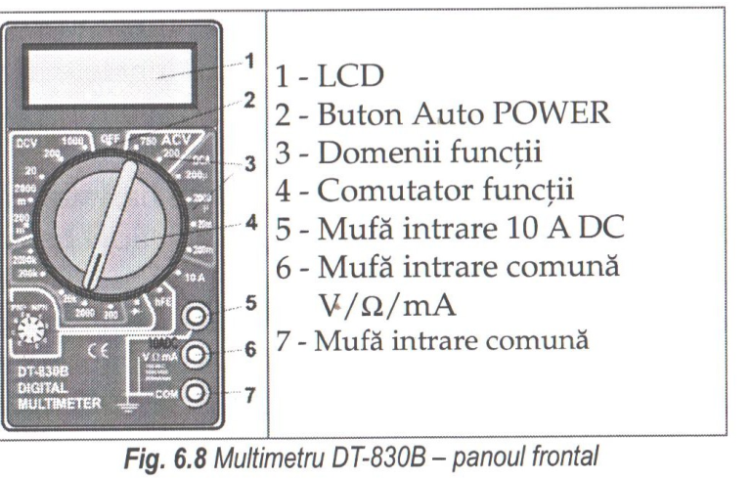
Multimetrele digitale
Dispozitivul de indicare este un LCD - Afișaj cu cristale lichide
Comutator de funcţii – dacă domeniul ales este mai mic decât valoarea măsurată, operatorul este atenţionat prin afişarea unei combinaţii de semne şi cifre, fie prin stingerea intermitentă a afişării. Unele aparate schimbă AUTOMAT domeniul de măsurare.
Bornele nu sunt însemnate cu “+” şi “-”. Există o bornă COM sau este desenat simbolul de „masă”. În curent continuu, borna COM poate fi conectată la oricare din punctele de măsurare, semnul mărimii se afişează automat.
Cablurile de măsurare se conectează la mufa COM respectiv la mufa V / Ω/ mA sau mufa intrare 10A DC.
Multimetrul digital este alimentat de la o baterie încorporată pentru toate modurile de funcţionare.

Slide 14
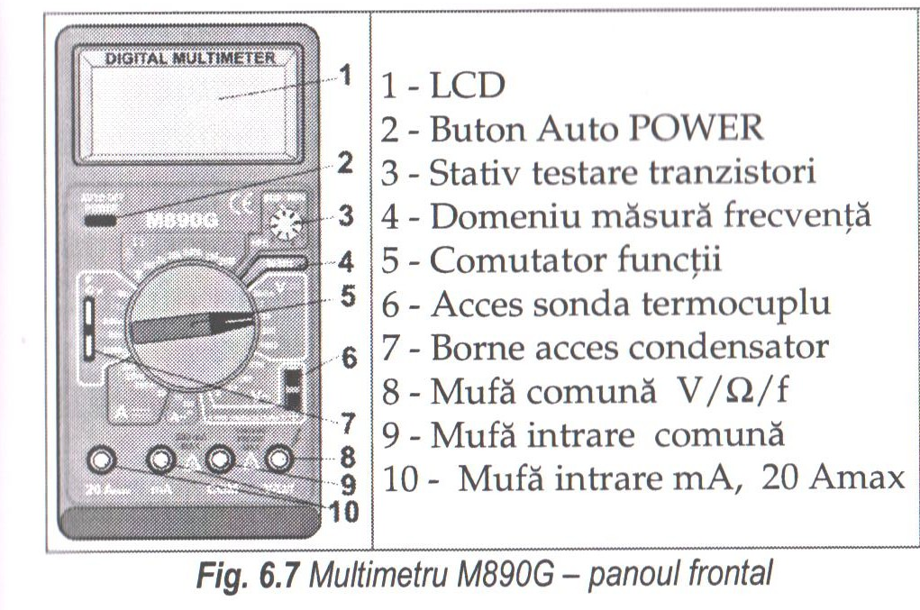
Algoritmul de măsurare cu multimetrul digital
Utilizarea cataloagelor în vederea identificării caracteristicilor aparatului electric de măsurat digital şi precizarea caracteristicilor înscrise pe aparat
Verificarea stării de funcţionare: se aplică succesiv la intrarea multimetrului digital tensiuni continue care se reglează lent astfel încât aparatul să afişeze succesiv toate cifrele.
Selectarea mărimii, tipului mărimii şi domeniului de măsurare cu ajutorul comutatorului de funcţii
Se conectează cablurile de măsurare la bornele corespunzătoare mărimii măsurate
Se pune în funcţiune aparatul prin apăsarea butonului Auto POWER
Se citesc valorile măsurate, vizualizate la afişajul LCD
În cazul măsurării în curent alternativ, valoarea afişată este cea EFECTIVĂ
Se deconectează cablurile de măsurat
Se întrerupe alimentarea multimetrului

Slide 15
Tabel comparativ multimetre analogice şi digitale
Criterii de comparaţie | Multimetre analogice | Multimetre digitale
Inscripţionarea bornelor şi modul de conectare în curent continuu | Borne inscripţionate cu + şi -, la nerespectarea indicaţiei în cc acul deviază sub zeroul scării gradate – distrugerea ap. | Există bornă COM sau masă. În cc. borna COM poate fi conectată la oricare dintre punctele de măsurare. Semnul se afişează automat.
Comportarea aparatului la depăşirea domeniului de măsurare. | Indicatorul depăşeşte limita superioară a scării gradate, iar aparatul se poate defecta. | Depăşirea domeniului este semnalizat cu caractere special, dar aparatul nu se defectează. Dacă se depăşesc valorile maxime de curent, se întrerupe siguranţa rapidă.
Citirea indicaţiei | Se înmulţeşte nr. de diviziuni cu constanta aparatului. | Este direct, fără a exista riscul de a greşi.
Avantaje | Se poate urmări mai uşor sensul variaţiei tensiunii sau intensităţii curentului. | Unele aparate schimbă automat domeniul de măsurare, în fcţ. de valoarea mărimii măsurate.
Rezistenţa proprie a aparatului utilizat ca voltmetru | Câteva zeci de kΩ. | De ordinul MΩ.
Alimentarea aparatului | Ca ampermetru şi voltmetru, nu are nevoie de alimentare. Ca ohmmetru, este alimentat de la o baterie încorporată. | Este alimentat de la o baterie încorporată, pentru toate modurile de funcţionare. Unele aparate îşi întrerup automat alimentarea, dacă nu măsoară un timp.

Slide 16
Reguli de exploatare a multimetrului:
Vecinătatea locului de măsurare să fie lipsită de prezenţa câmpurilor magnetice puternice şi a materialelor feromagnetice.
Temperatura ambiantă, poziţia de funcţionare, frecvenţa de lucru să aibă valoarea specificată.
Comutatorul nu trebuie manevrat în timpul măsurării tensiunilor înalte sau a curenţilor mari – pericol de arc electric.
Nu se admite legarea directă a multimetrului la bornele unei surse de putere.
La măsurarea rezistenţei capacităţile din circuit trebuie să fie descărcate înainte de măsurare.
Multimetrul se păstrează în stare uscată, cu accesorii ferite de deteriorări.

